Slide 1
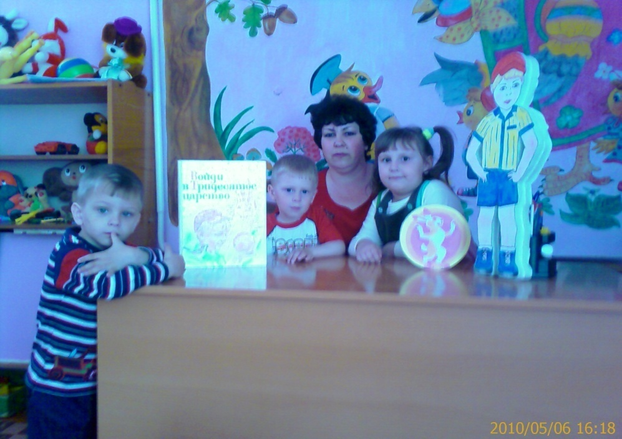
Эмоционально-нравственное воспитание дошкольников через художественную литературу.
Из опыта работы Михайловой Г.В.
воспитателя МДОУ «Детский сад №6 «Ромашка» с.Рагули

Slide 2
Многолетний опыт убеждает в том, что нравственные идеи, заложенные в произведениях о добре и зле, правде и неправде, чести и бесчестии, становятся достоянием человека при условии, когда эти произведения прочитаны в детском возрасте.
В.А.Сухомлинский

Slide 3
Объект педагогического проекта:
Дети дошкольного возраста
Предмет:
эмоционально – нравственное воспитание детей.

Slide 4
Цель проекта:
Формирование нравственных установок и развитие эмоциональной сферы дошкольников.

Slide 5
Задачи:
Сформировать у детей знание принятых в обществе норм и правил поведения и взаимоотношений.
Выявить индивидуальные особенности психоэмоционального развития детей.
Создать систему мониторинга, отслеживающего нравственное и эмоциональное развитие дошкольников.
Проанализировать степень успешности проекта на основе данных диагностики.

Slide 6

Актуальность:
С каждым годом моей трудовой деятельности, я все больше убеждаюсь в том, что эмоционально-нравственное воспитание в дошкольном возрасте занимает очень важное место в системе воспитания дошкольника. Поэтому появилась насущная необходимость учить детей открыто говорить о своих чувствах, переживаниях, показывая способы как общения детей друг с другом, так и способы выхода из разных негативных эмоциональных состояний.

Slide 7
Гипотеза:
умение сочувствовать и сопереживать;
правильно вести себя в ситуации морального выбора;
общаться друг с другом;
контролировать свои негативные эмоции.

Slide 8
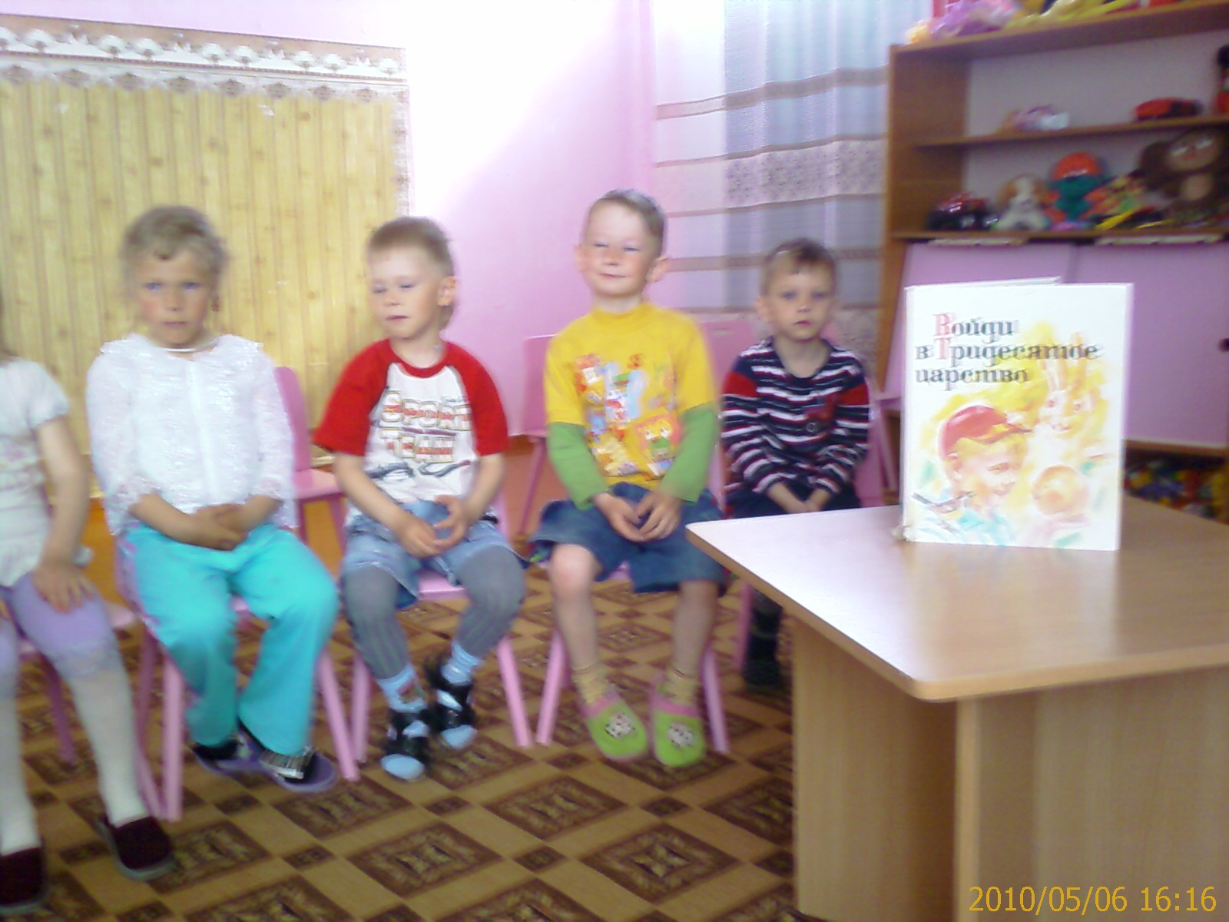

Slide 9
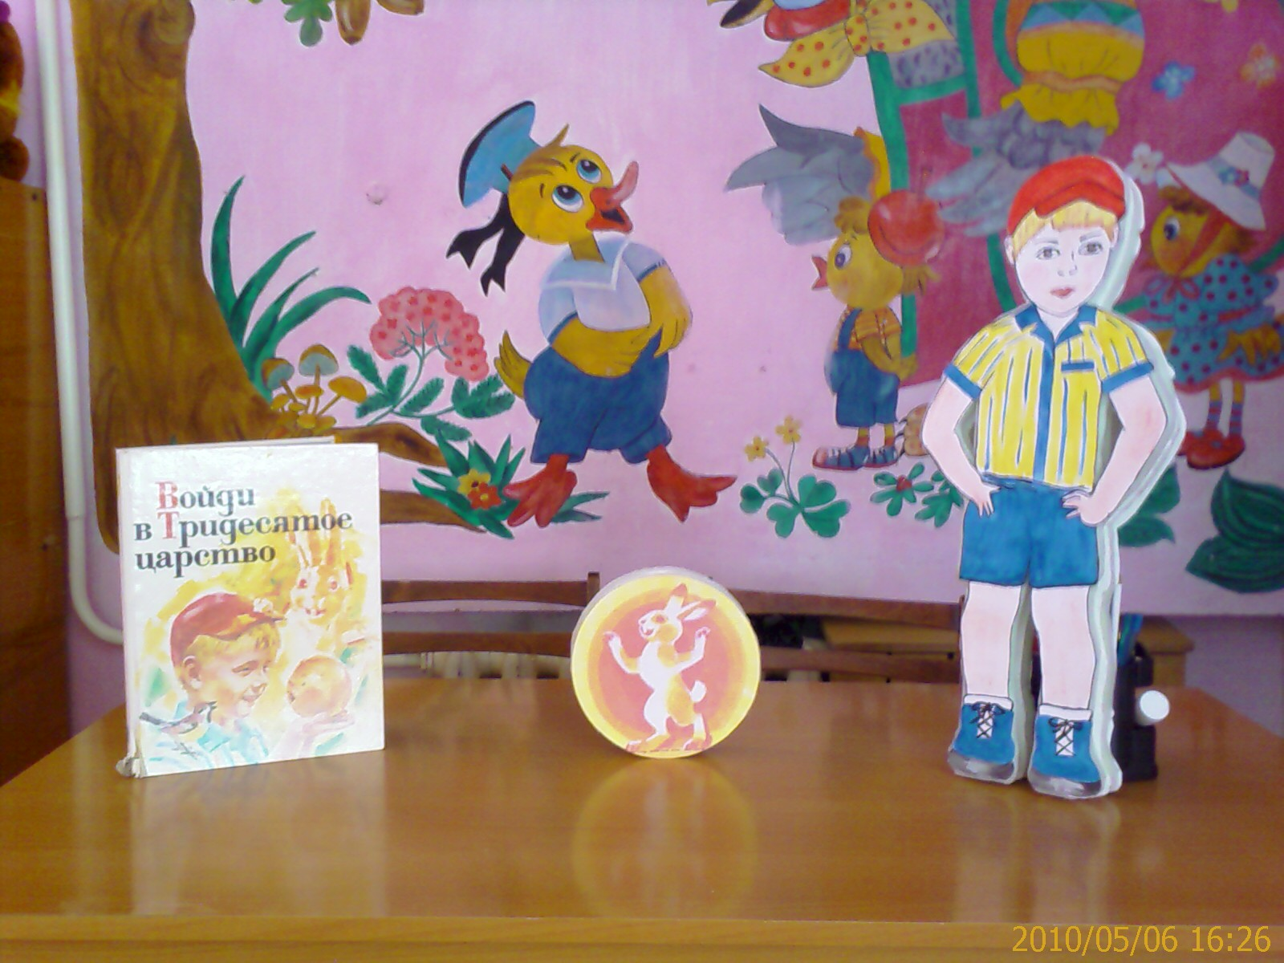
Технология:

Slide 10
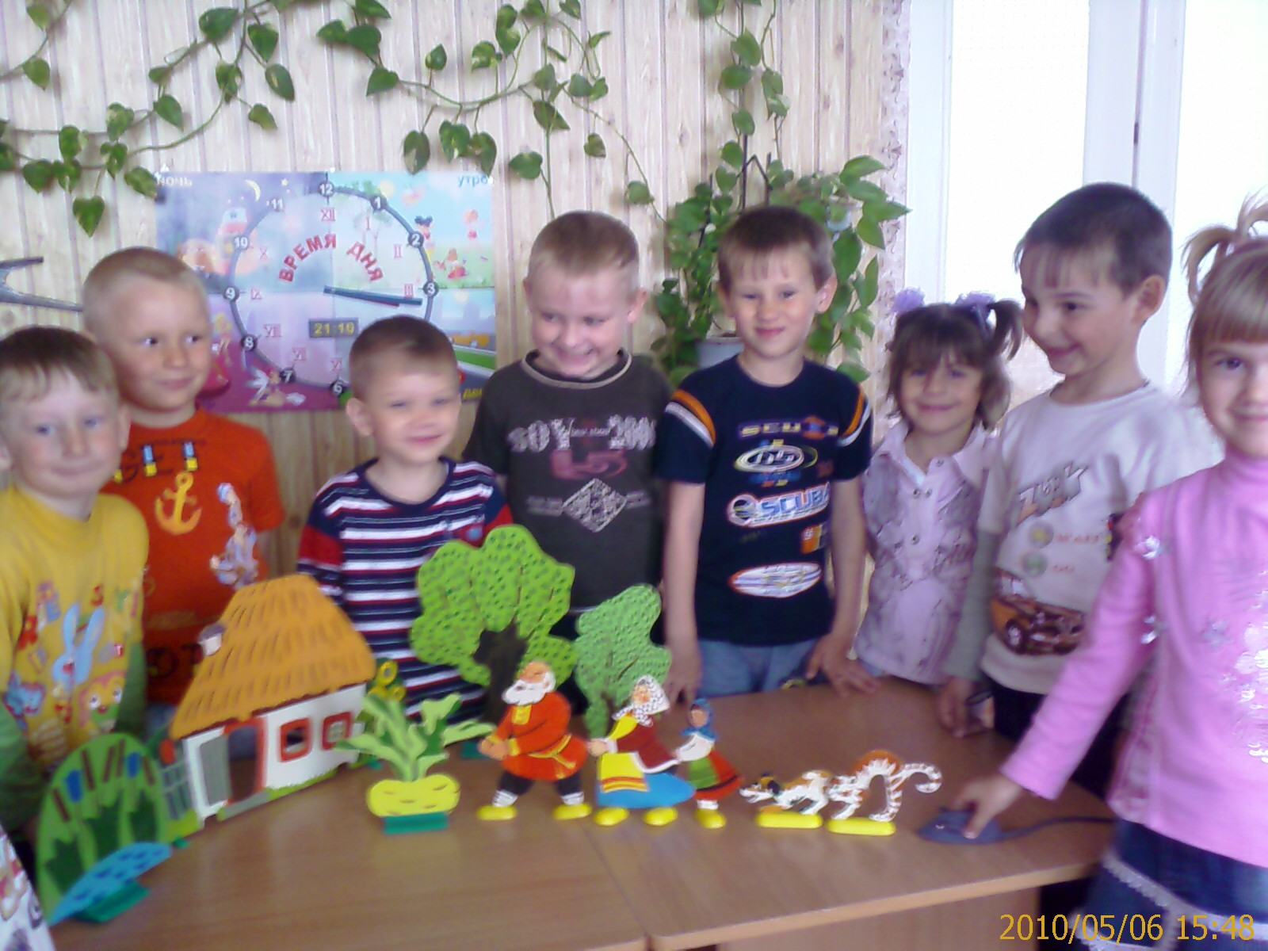

Slide 11
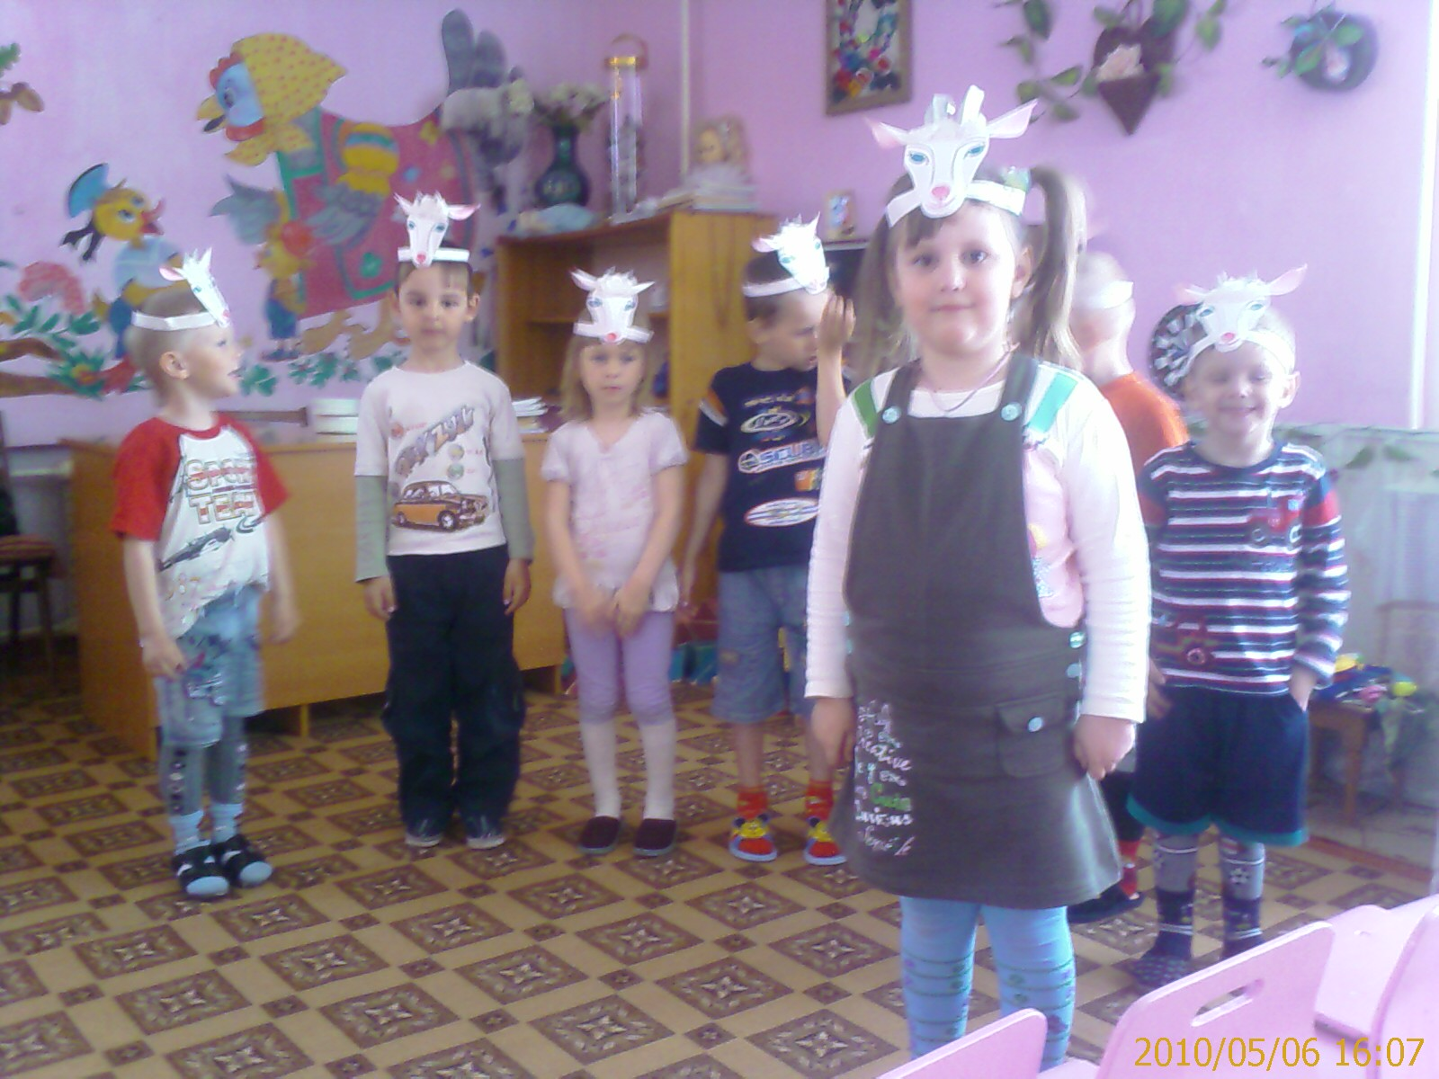

Slide 12
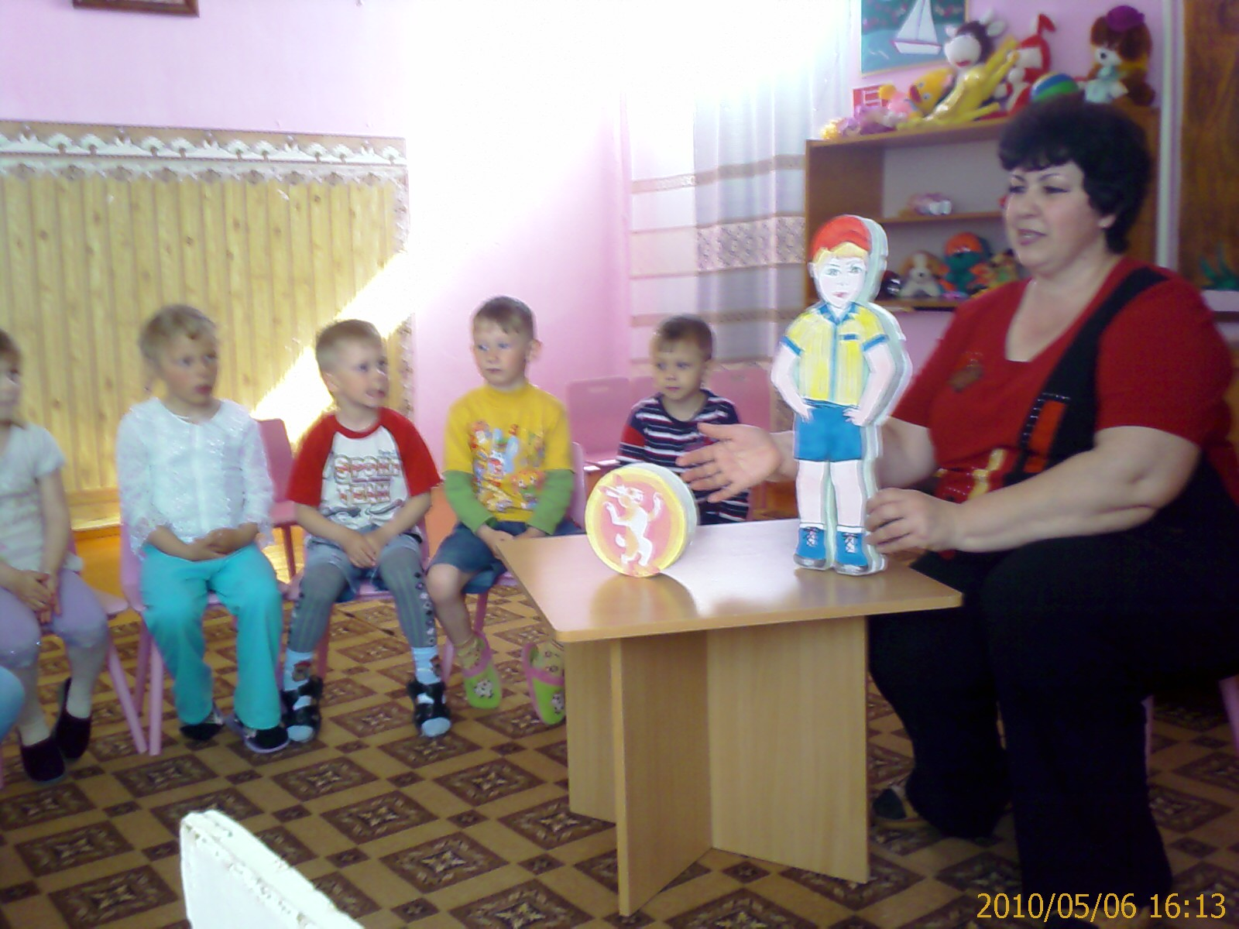

Slide 13
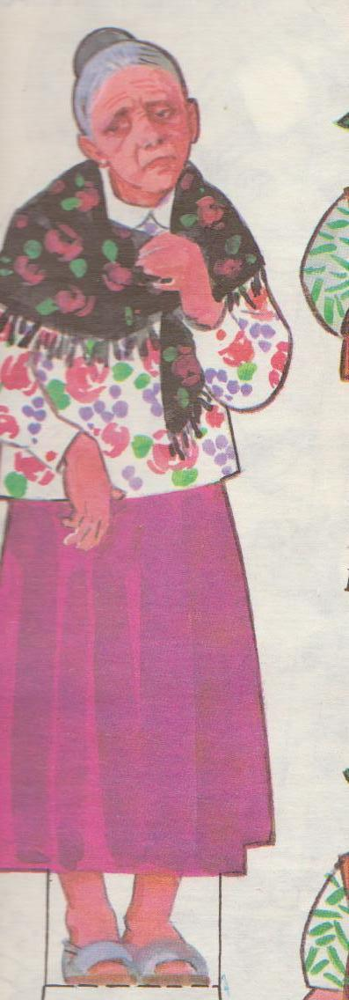
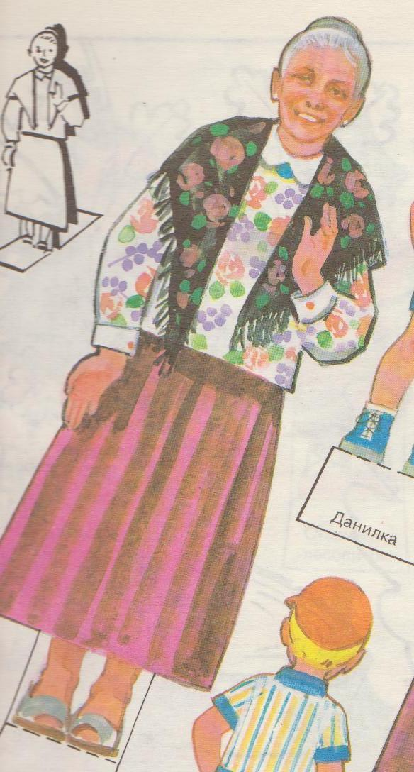

Slide 14
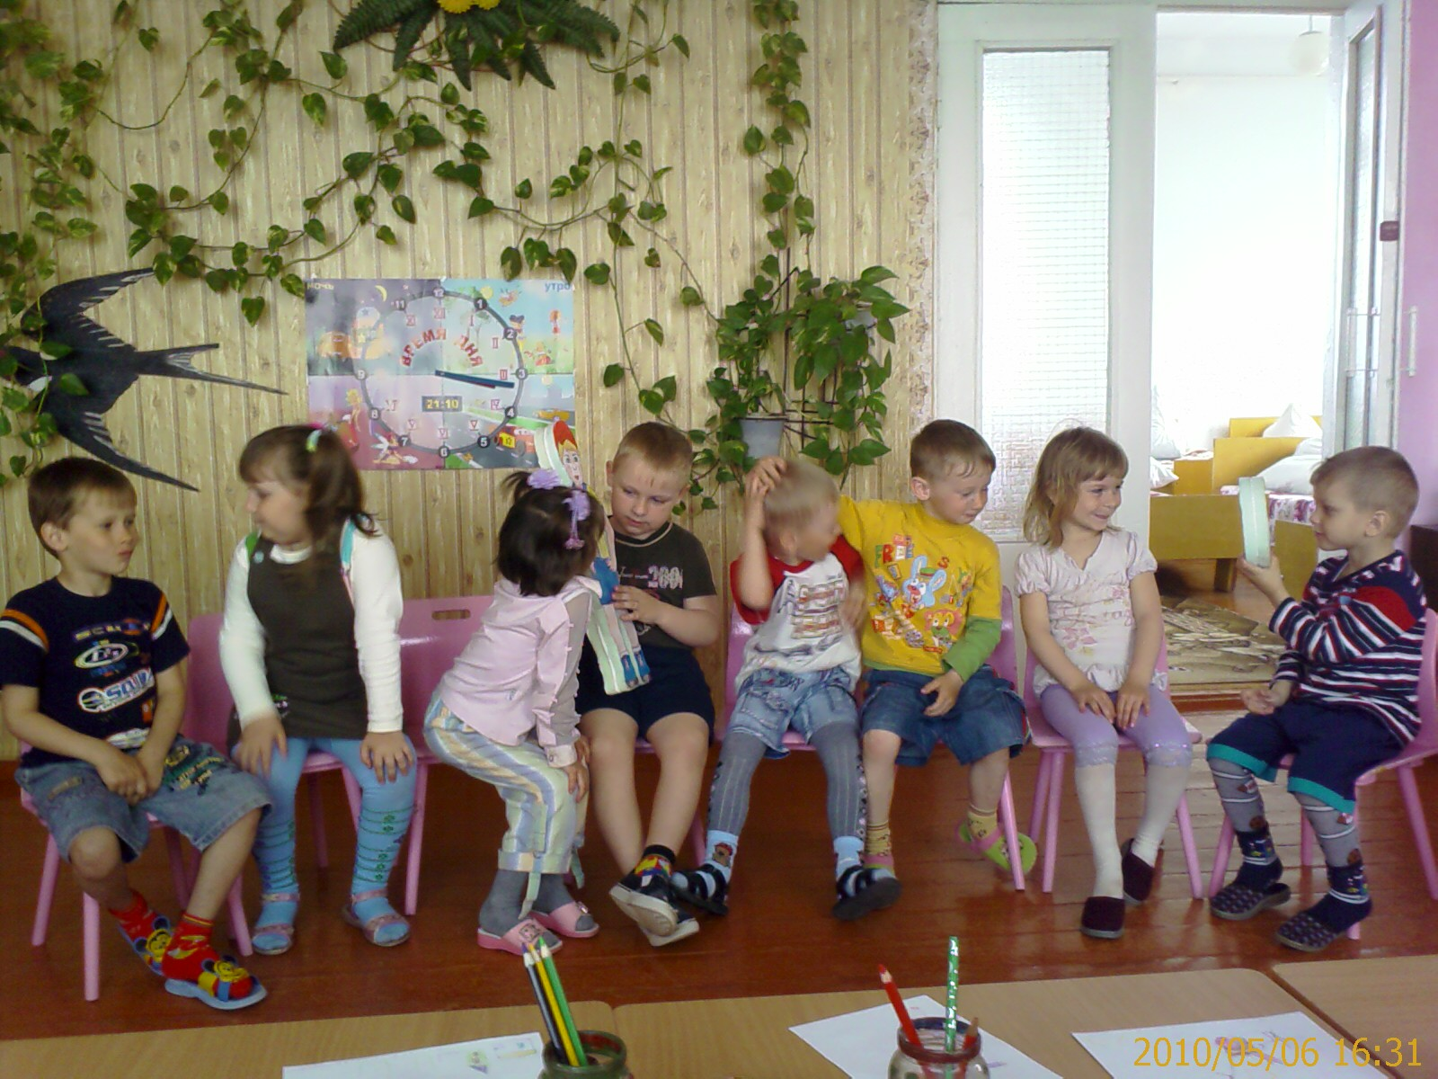

Slide 15
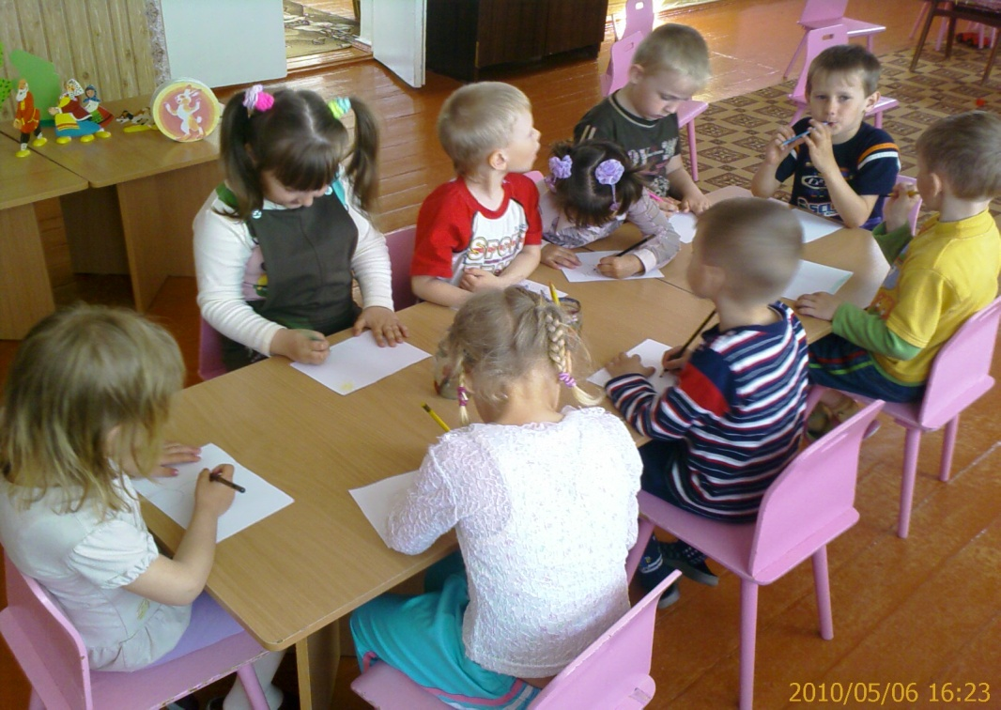
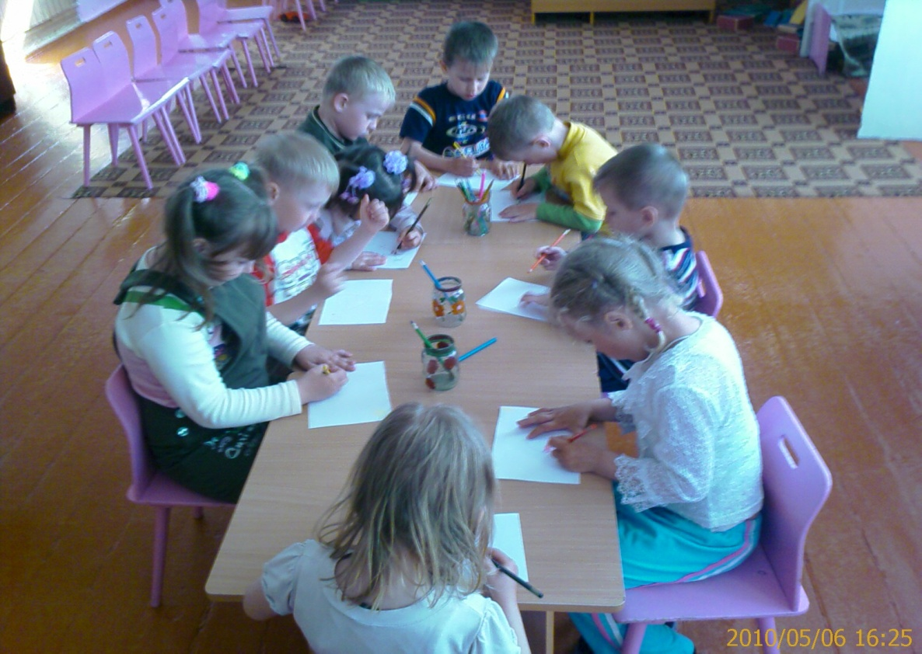

Slide 16
Результаты проекта:
Умение дошкольников понимать «язык эмоций, язык чувств».
Сформированность отрицательного отношения к грубости и жадности.
Развитость нравственных представлений дошкольников, рост показателей эмоционально-нравственного воспитания.

Slide 17
Результаты изучения эмоционально-нравственной сферы детей 4-летнего возраста

Slide 18
Результаты изучения эмоционально-нравственной сферы детей 5-летнего возраста

